Slide 1
МБДОУ «Детский сад комбинированного вида 39»
Творческий проект
«Все профессии нужны-все профессии важны»
Выполнила:
воспитатель
Султанбекова Э.Х
Сергиев Посад
2021г

Slide 2
Актуальность
В старшем дошкольном возрасте особое значение для полноценного развития детской личности приобретает дальнейшее приобщение к миру взрослых людей и созданных их трудом предметов. Ознакомление с профессиями родителей обеспечивает дальнейшее вхождение ребѐнка в современный мир, приобщение к его ценностям, обеспечивает удовлетворение и развитие половых познавательных интересов мальчиков и девочек старшего дошкольного возраста. Поэтому и возникла идея создания данного проекта. Углубленное изучение профессий через профессии своих родителей способствует развитию представлений об их значимости, ценности каждого труда, развитию доказательной речи. Правильный выбор профессии определяет жизненный успех.

Slide 3
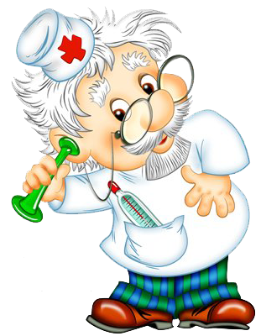

Доктор
Врач в белом халате сидит в кабинете,
Спешат к нему мамы, и папы, и дети,
Он знает симптомы ветрянки и кори.
И верное средство от грусти и боли.

Slide 4
Цель проекта: расширять представления о труде людей разных профессий, показать результаты труда, их общественную значимость, воспитывать уважение к людям труда, желание трудиться.
Задачи проекта:
Расширить представление детей о разнообразии профессий, конкретных трудовых действиях
Расширить кругозор и познавательный интерес детей к профессиям.
Формировать уважения к труду взрослых разных профессий.
Определить значимость профессий.
Поощрять творческие проявления в ролевых играх о профессиях, изо и других видах деятельности.
Формировать обобщенное понятие «профессия», обогащать активный словарь.
Развивать внимание, память, мышление.
Воспитывать положительную мотивацию к обучению, уважение к труду взрослых.

Slide 5
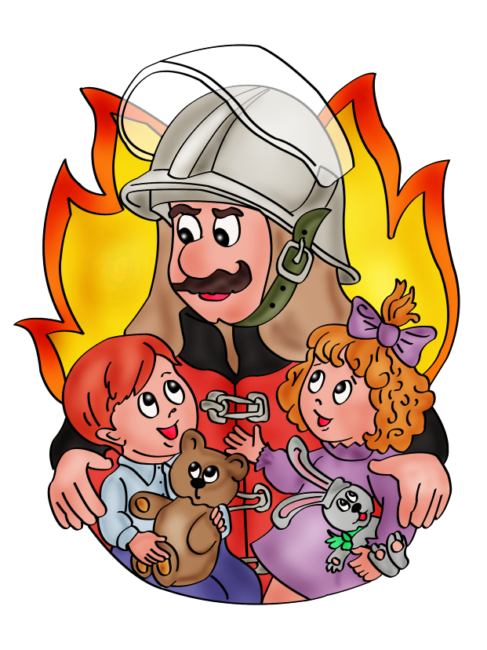
Пожарный
Если вдруг беда случится,
Где-то что-то загорится,
Нам пожарный нужен срочно,
Он поможет, это точно!

Slide 6
Тип проекта: познавательно - исследовательский, краткосрочный, групповой.
Участники проекта: дети старшей группы, воспитатели, родители.
Методы и формы работы: беседы, работа по картинкам, работа со словарем, с пословицами и поговорками о труде, дидактические игры, подвижные игры, рисование, конструирование, лепка, аппликация, чтение художественной литературы.

Slide 7

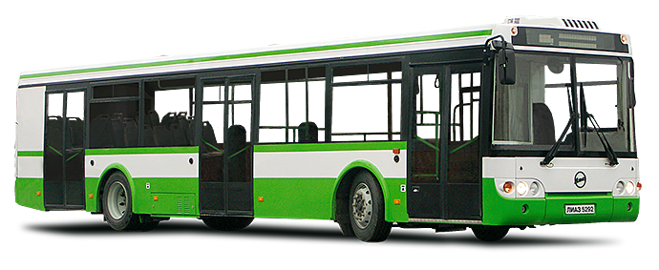
Водитель
Я с утра кручу баранку,
Потому что спозаранку,
Едут люди на работу,
И водить их должен кто-то.

Slide 8
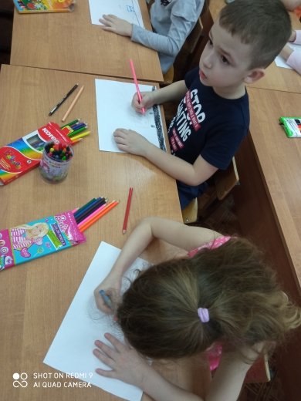
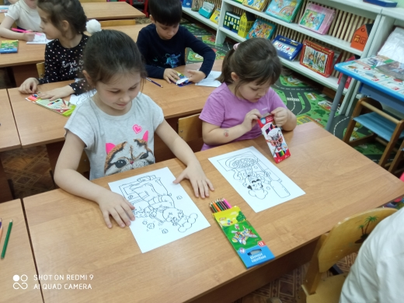

Slide 9
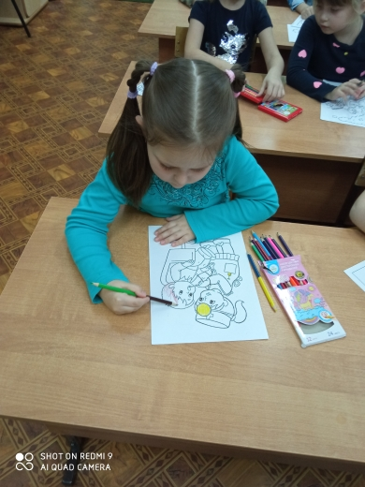
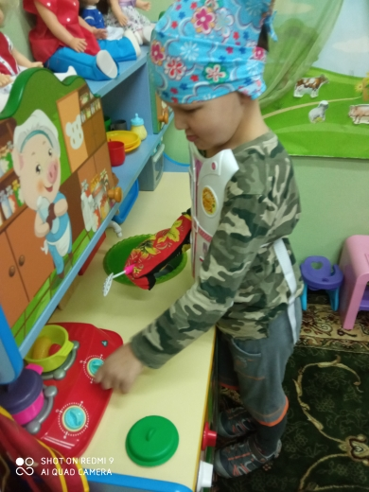
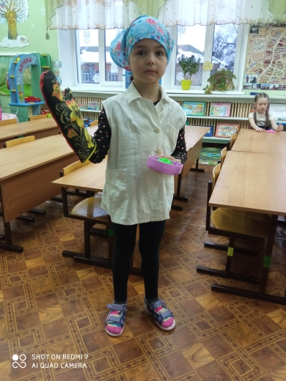

Slide 10


Повар
Знают повара секреты,
Приготовления вкусных блюд.
Спасибо скажем им за это,
Быть поваром – нелегкий труд!

Slide 11
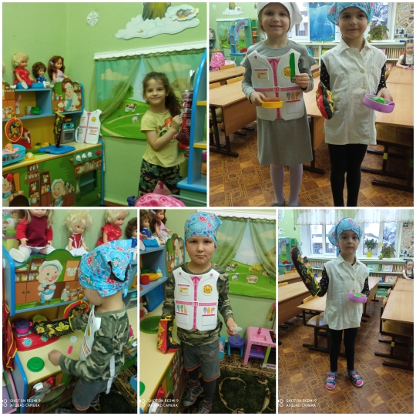

Slide 12
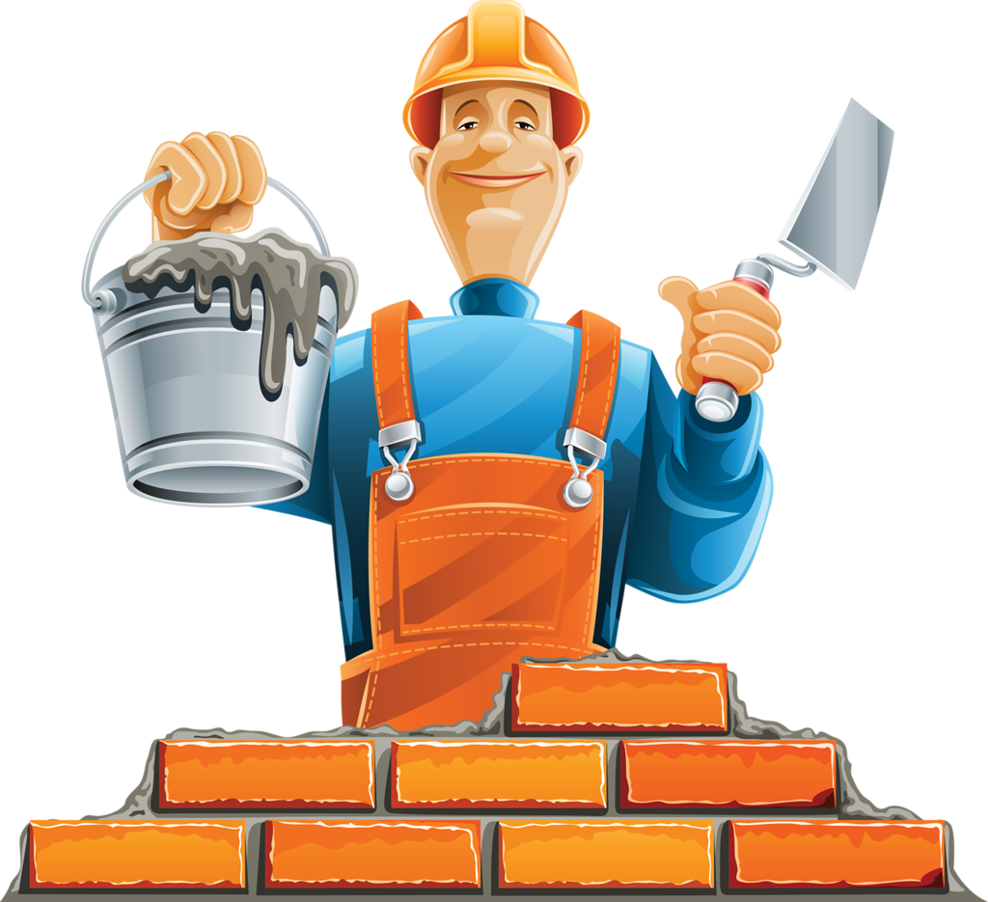
Строитель
Дом в котором мы живём,
Кто построил этот дом?
Знает в доме каждый житель,
Что его возвёл строитель!

Slide 13
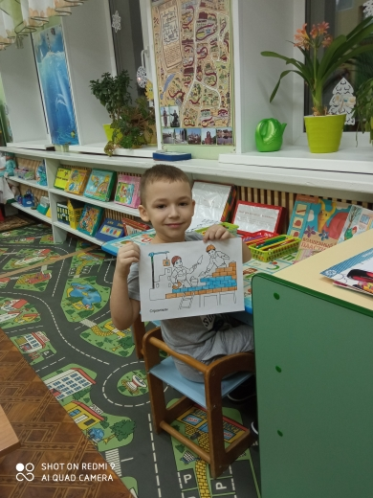
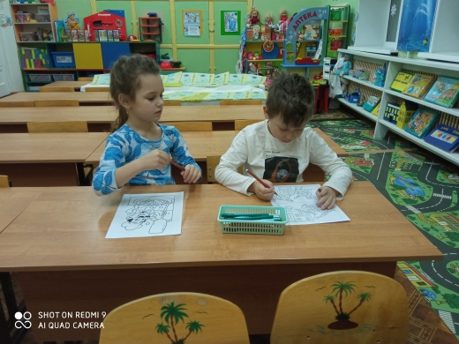

Slide 14
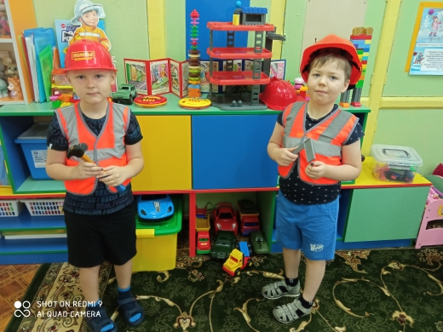
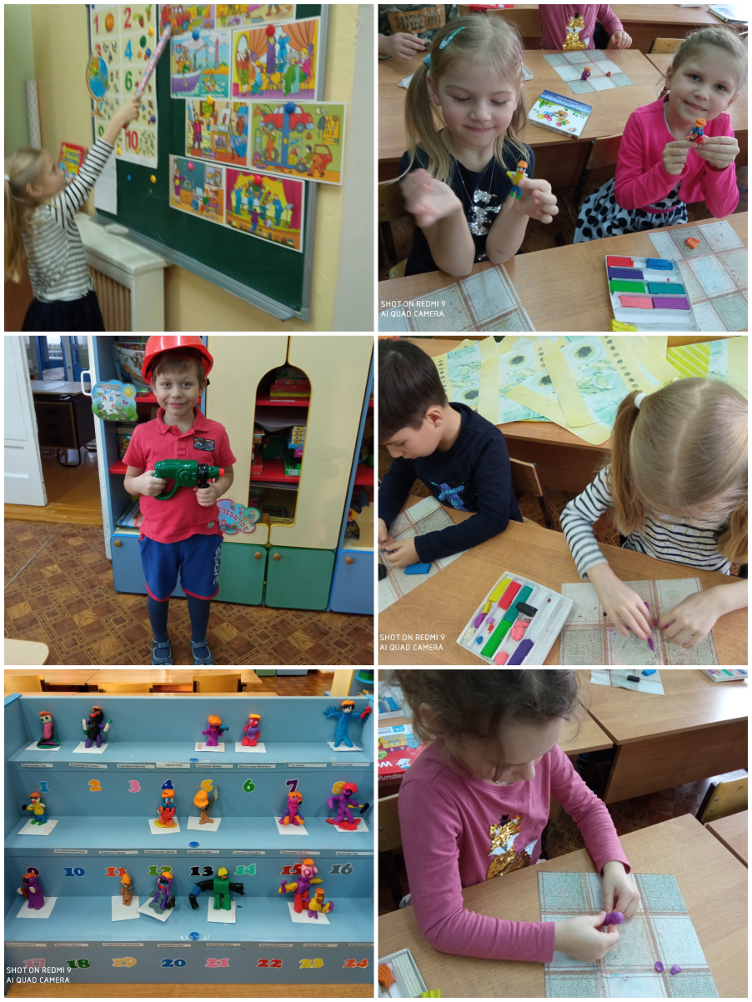
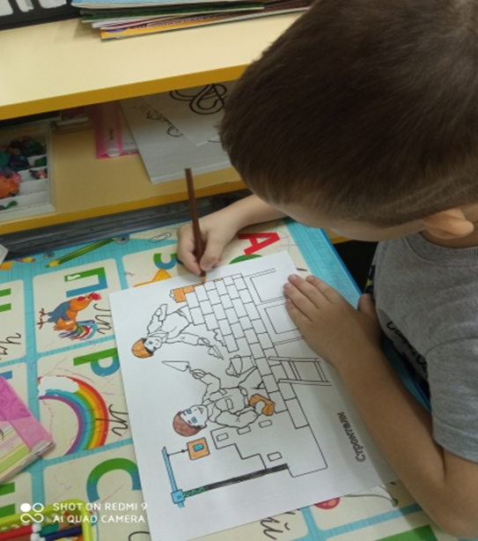

Slide 15
Спасибо за внимание!

